Slide 1
Séparations, purifications,
contrôles de pureté
Agrégation 2020

Slide 2
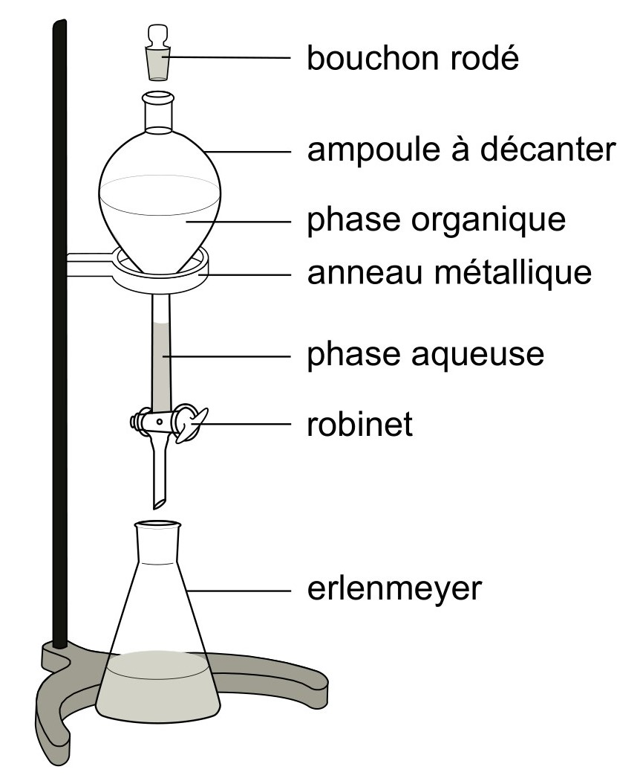

Réaction de Cannizzaro
10 g de KOH
10 mL d’eau distillée
10 mL de benzaldéhyde
Chauffer à reflux pendant 1h puis ajouter de l’eau distillée

Slide 3


Extraction liquide-liquide
Ions benzoate : solubles dans l’eau
Alcool benzylique : mieux miscible dans le diéthyléther
diéthyléther
Phase orga
Mélanger
Phase aqueuse
3x

Slide 4
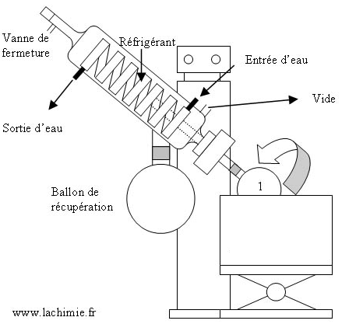
Evaporateur rotatif
Bain marie

Slide 5
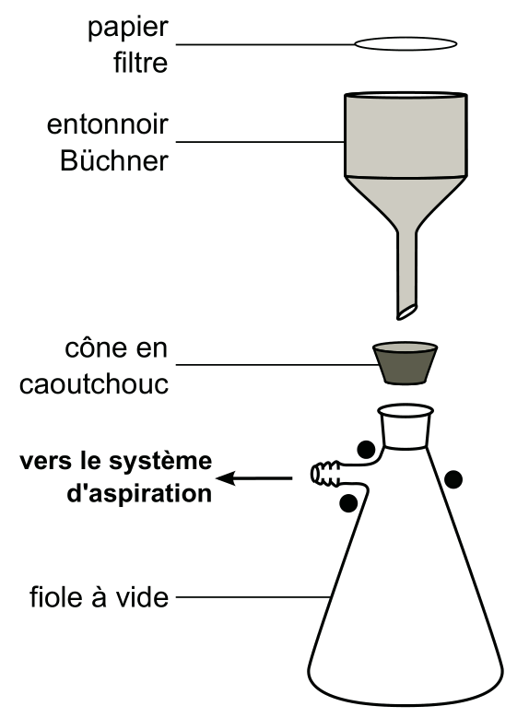
Séparation solide-liquide

Slide 6
Chromatographie sur couche mince (CCM)
1. Benzaldéhyde
2. Alcool benzylique exp
3. Alcool benzylique pur
Plaque
1
2
3
Eluant :
Cyclohexane 5/6
Éthanoate d’éthyle 1/6
a. Benzaldéhyde
b. Acide benzoïque exp
c. Acide benzoïque pur
a
b
c

Slide 7
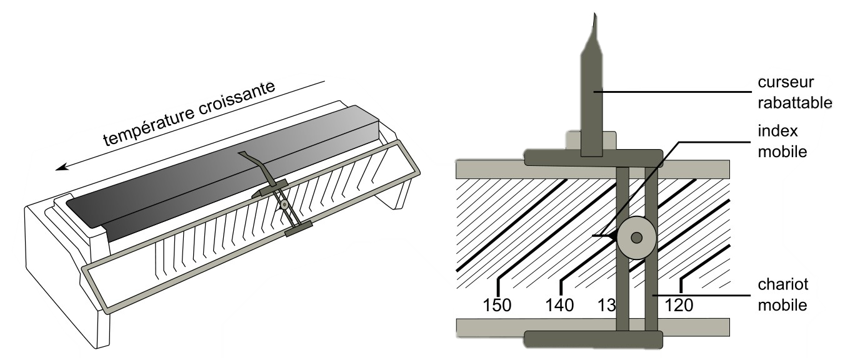
Banc Köfler
But : mesure de température de fusion

Slide 8
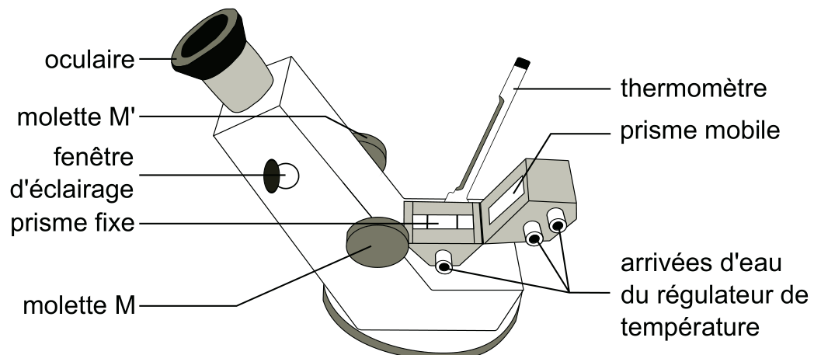
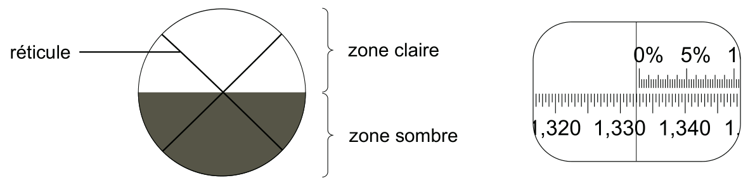
Réfractomètre
But : mesure d’indice de réfraction

Slide 9
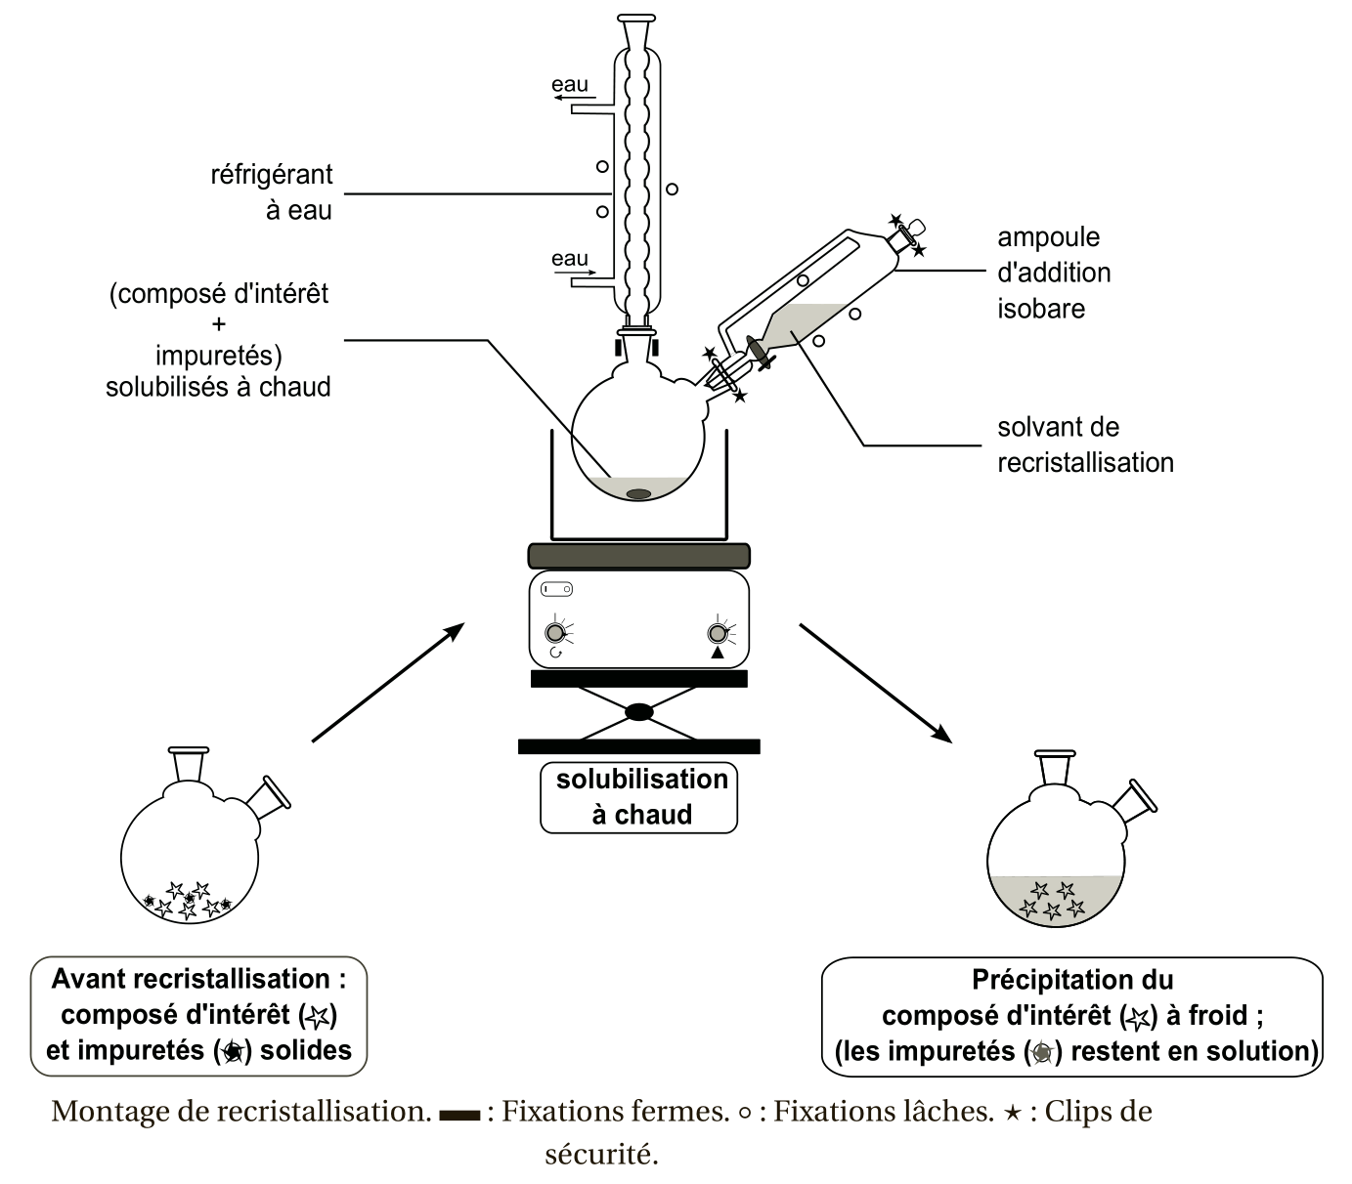
Recristallisation
But : purification d’un produit solide

Slide 10
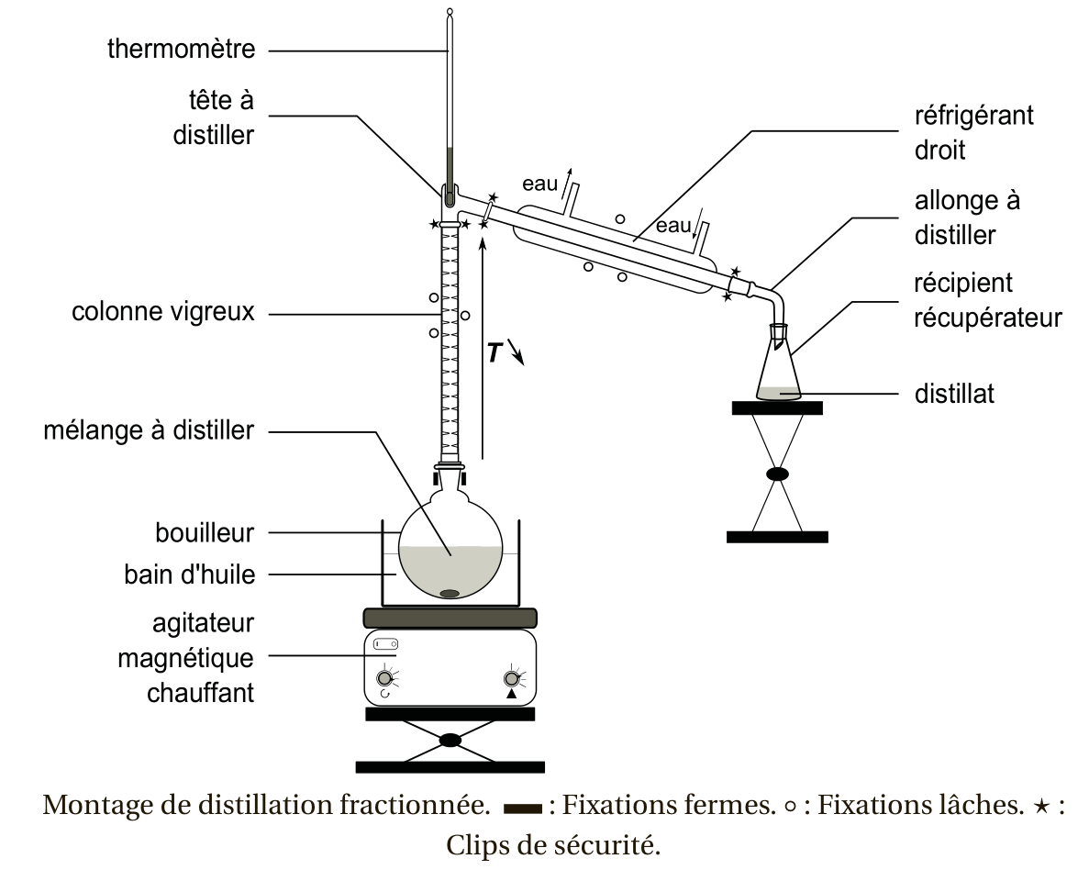
Distillation fractionnée
But : purification d’un produit liquide

Slide 11
Méthodes mis en œuvre
Type de produit | Liquide | Solide
Méthodes de séparation | Extraction liquide-liquide Evaporateur rotatif | Précipitation Essorage Büchner
Contrôle de pureté | Réfractomètre | Température de fusion
Méthodes de purification | Distillation simple Distillation fractionnée | Recristallisation séchage

